Slide 1
Муниципальное автономное дошкольное образовательное учреждение детский сад №53
Творческий проект по лего- конструированию «Кинотеатр»

Slide 2
Название проекта: «Кинотеатр»
Участники проекта: Королёв Максим, Макаров Тимофей.
Руководитель: Наделяева Нина Сергеевна
Цель: Развитие конструктивно-модельных способностей детей старшего дошкольного возраста через лего-конструирования.
Задачи: Актуализировать знания детей о предназначении кинотеатра, строении здания;
Использовать опыт предыдущей модели «Танцующие птицы» для конструирования кинотеатра;
Развивать воображение, фантазию, выдумку при планирования и конструирования зданий кинотеатра;
Воспитывать интерес к лего-конструированию, умению договариваться в совместной деятельности.

Slide 3
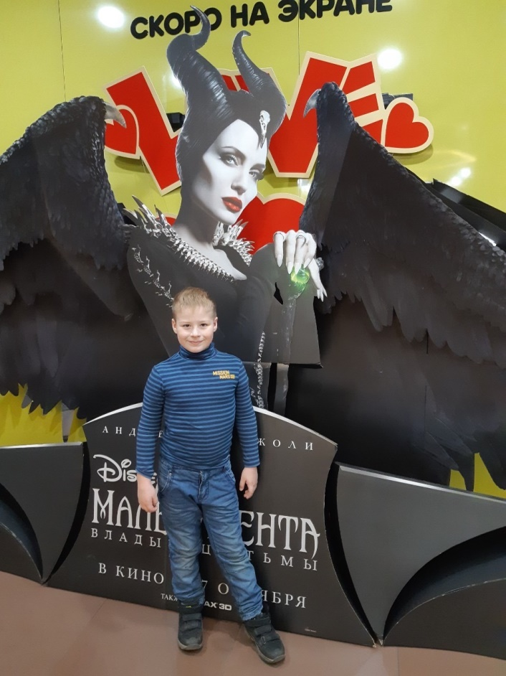
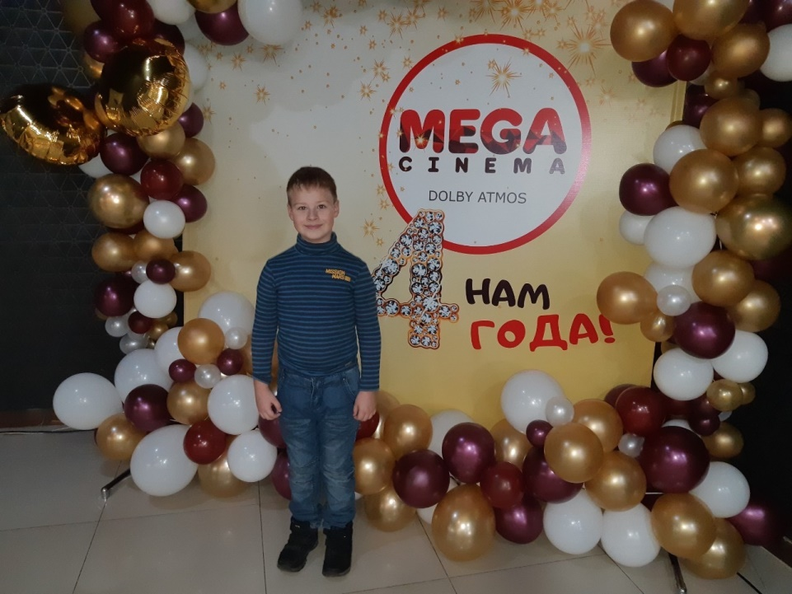
Описание проекта
Идея нашего проекта возникла после того, как Максим с мамой сходили в кинотеатр. Максим был в таком восторге, что поделился своими впечатлениями о кинотеатре. После чего, мы решили придумать наш собственный проект «Кинотеатр». Начали думать, как построить .

Slide 4
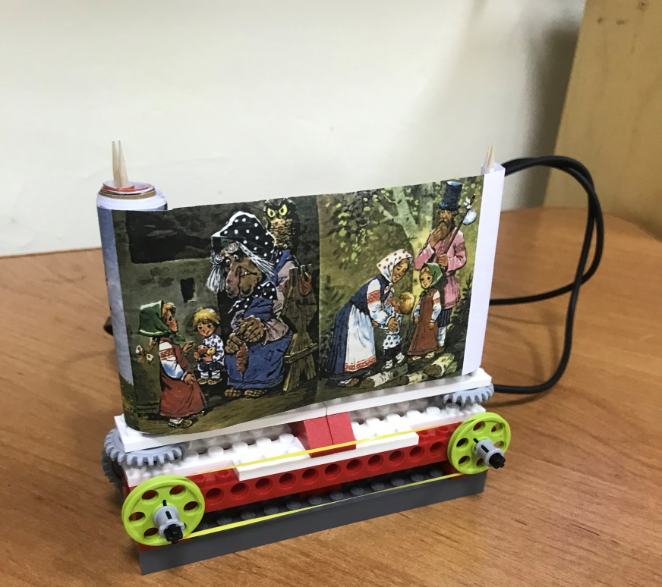
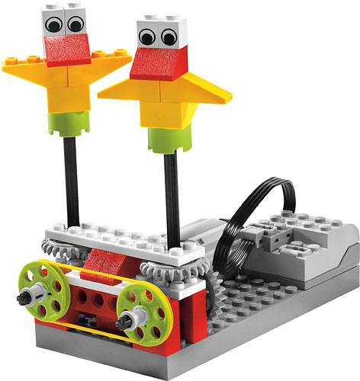
Как мы придумали киноленту к нашему кинотеатру…
На кружке по робототехнике мы собирали модель «Танцующие птицы». Птицы, с помощью зубчатых колес и ременной передачи крутились. Нам очень понравилась эта идея! Мы собрали по данной схеме модель, но только чуть чуть усовершенствовали(в размере) и за место птиц изготовили киноленту по сказке «Гуси лебеди».

Slide 5
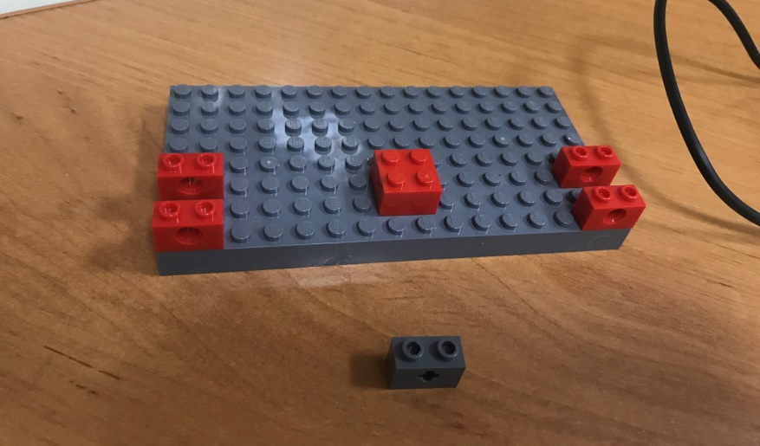
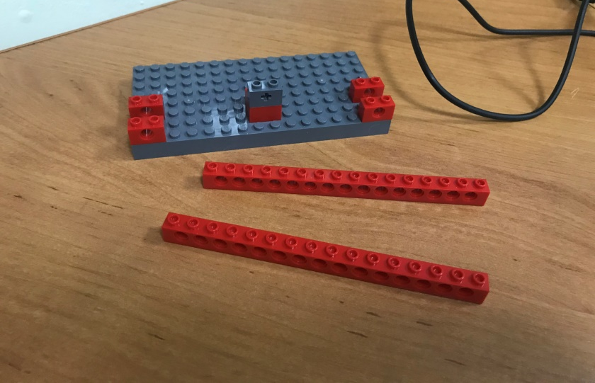
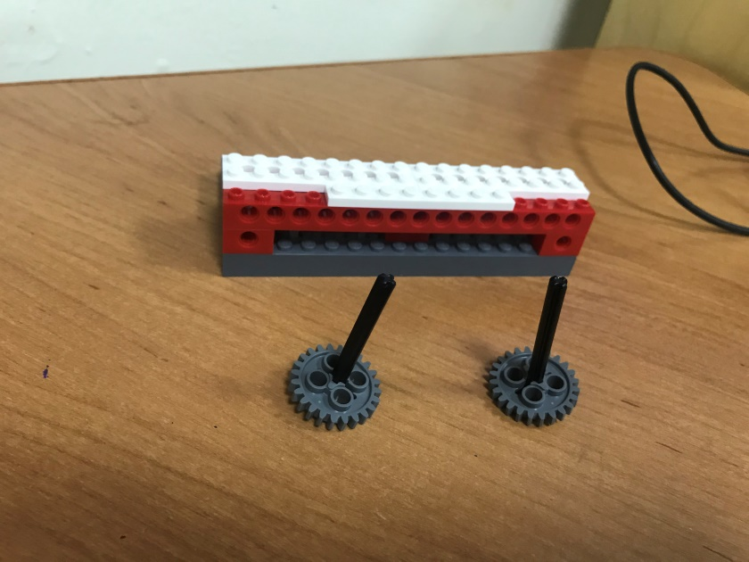
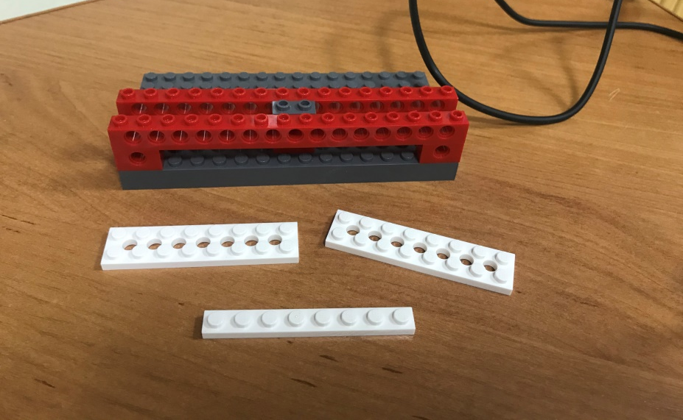
Схема постройки киноленты для кинотеатра
1
2
4
3

Slide 6
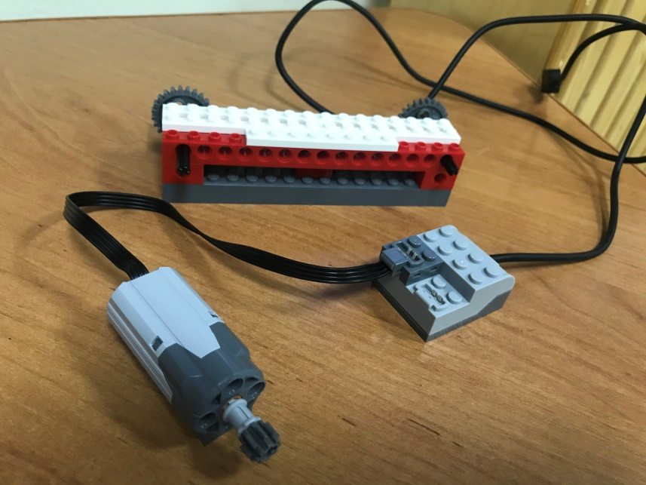
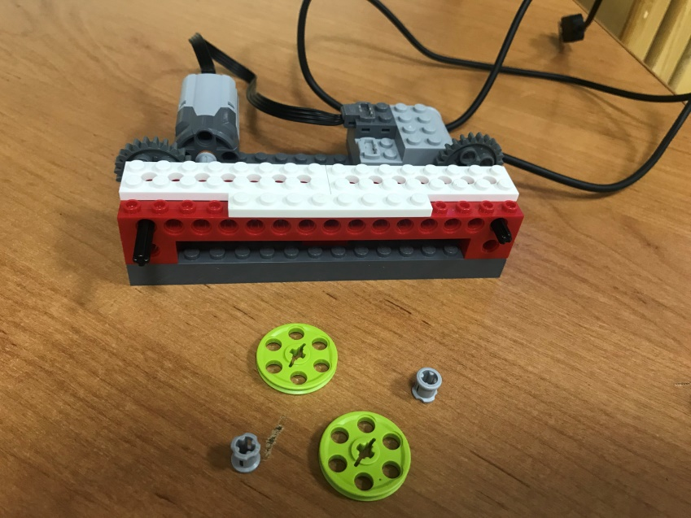
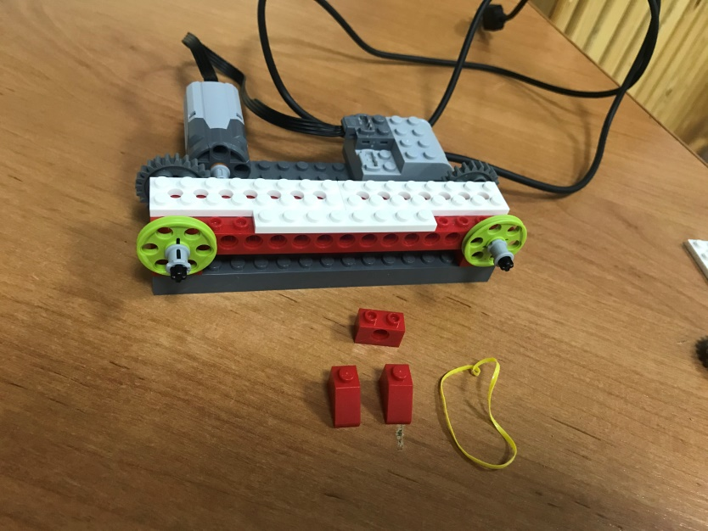
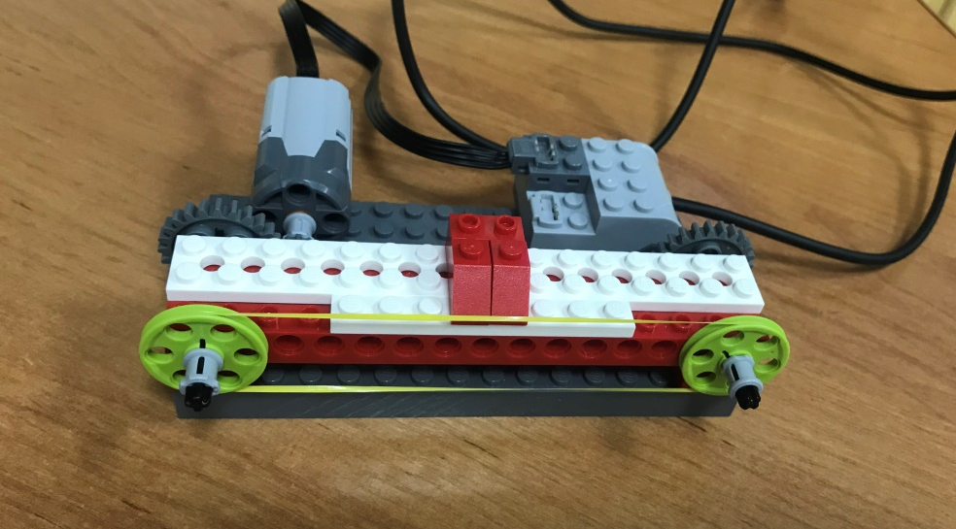
5
6
7
8

Slide 7
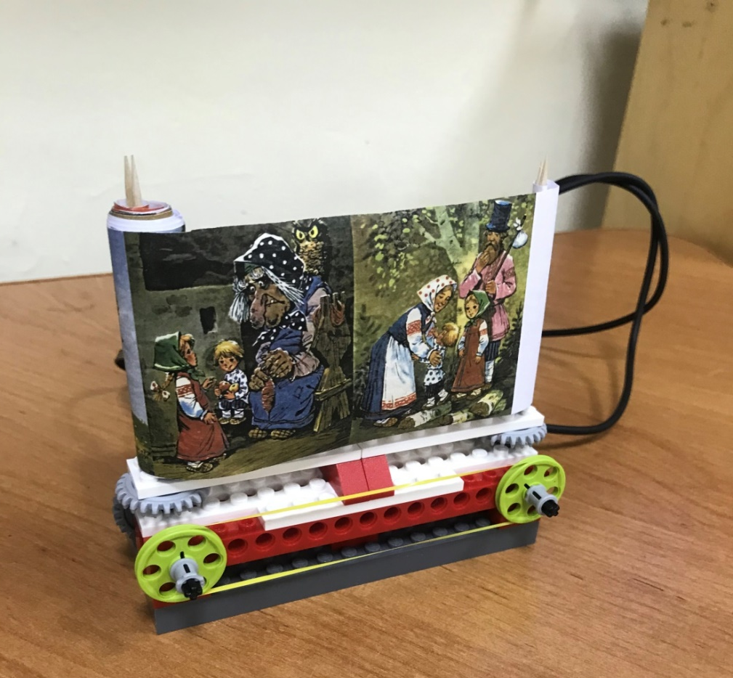
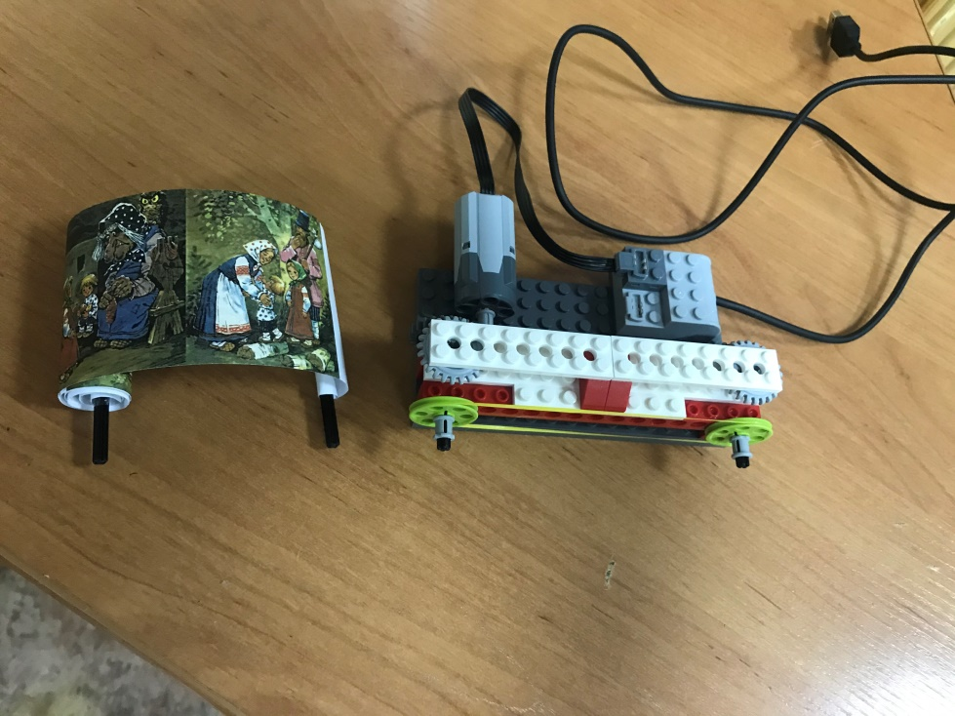
Кинолента готова!
10
9

Slide 8
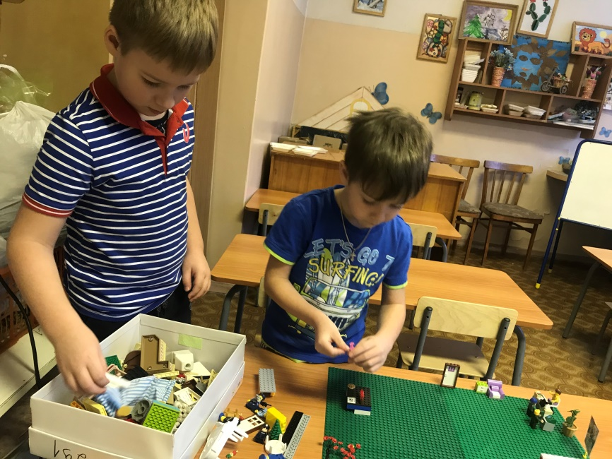
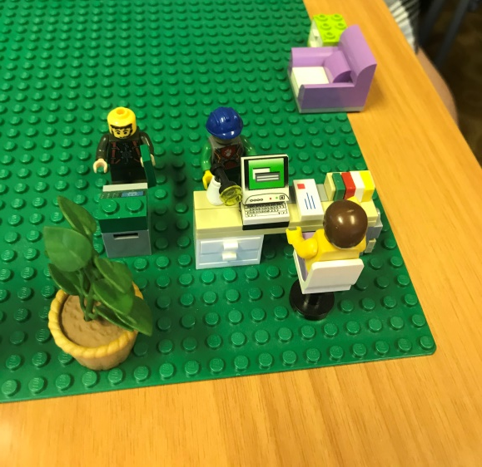
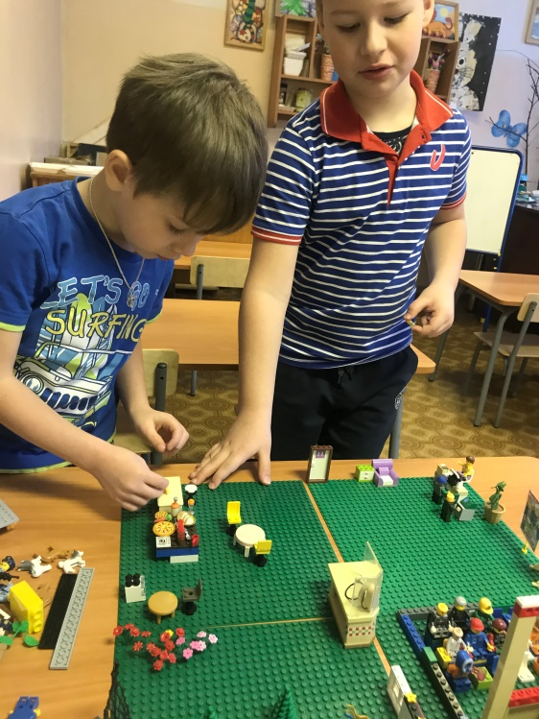
Вспомнили, что в кинотеатре, помимо экрана и кресел, также находится кафе, где можно перекусить, игровая комната, где дети могут поиграть и, конечно, холл, где заходят посетители, покупают билеты в кассе, раздеваются и идут в кинозал. Начали строить!

Slide 9
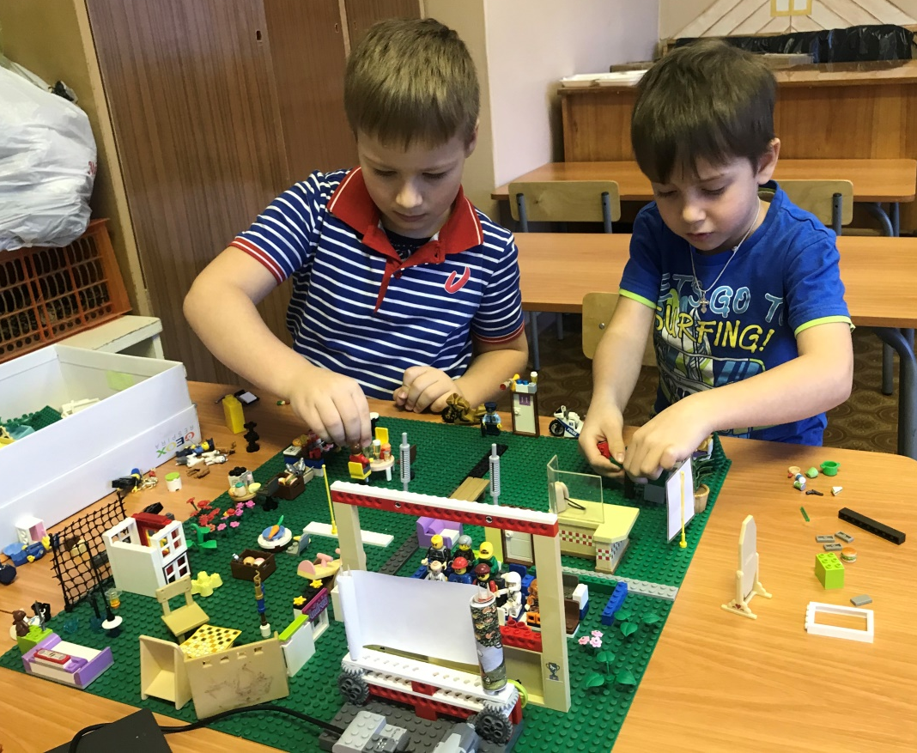
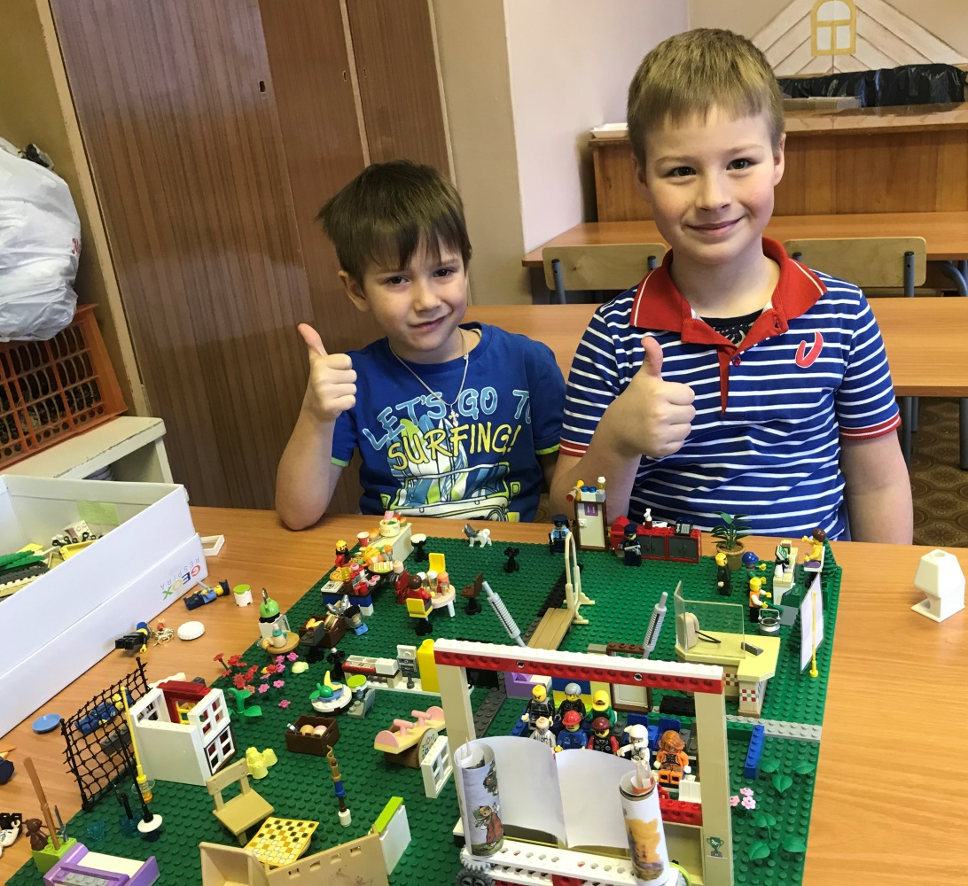
У нас всё получилось!

